Slide 1
Chào Mừng Quý Thầy Cô về dự tiết học

Slide 2
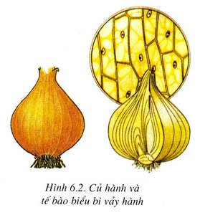
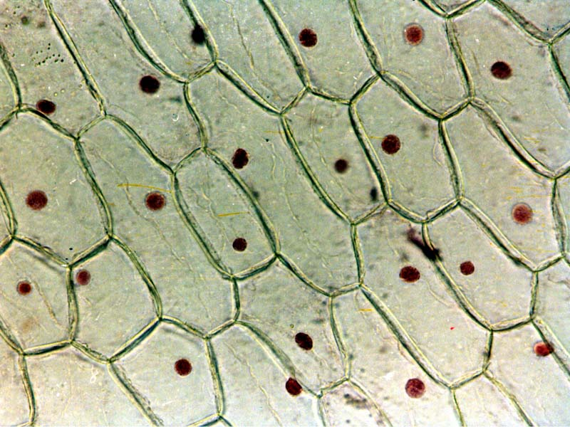
Có phải tất cả các thực vật, các cơ quan của thực vật đều có cấu tạo tế bào giống như vảy hành hay không?

Slide 3
Bài 7: CẤU TẠO TẾ BÀO THỰC VẬT
1
Hình dạng và kích thước của tế bào
2
Cấu tạo tế bào
3
Mô

Slide 4
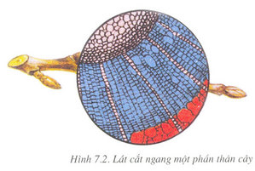
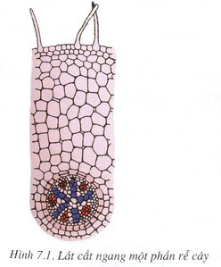
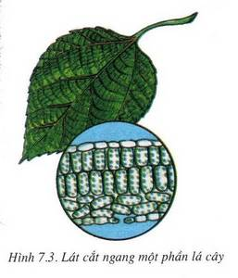
Bài 7: CẤU TẠO TẾ BÀO THỰC VẬT
1. Hình dạng và kích thước của tế bào

Slide 5
Bài 7: CẤU TẠO TẾ BÀO THỰC VẬT
STT | Tế bào | Chiều dài (mm) | Đường kính (mm)
1 | Tế bào sợi gai | 550 | 0,04
2 | Tế bào tép bưởi | 45 | 5,5
3 | Tế bào thịt quả cà chua | 0.55 | 0,55
4 | Tế bào mô phân sinh ngọn | 0,001 – 0,003 | 0,001 – 0,003

Slide 6
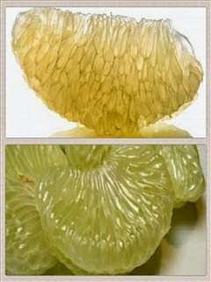
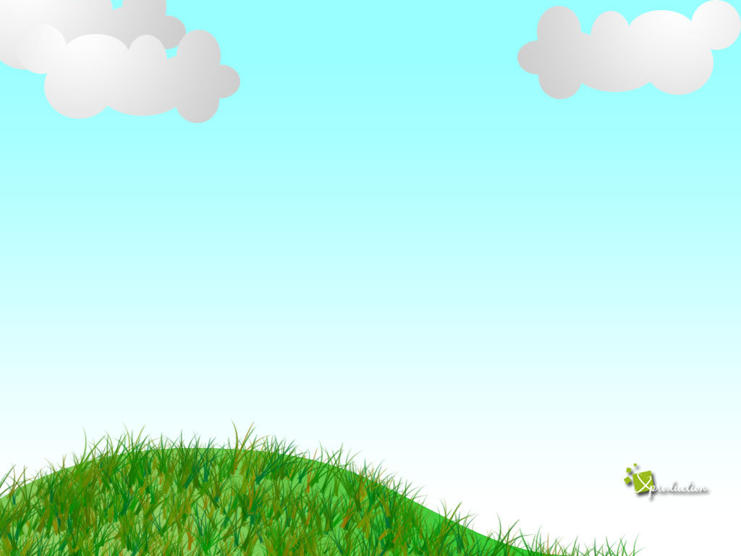
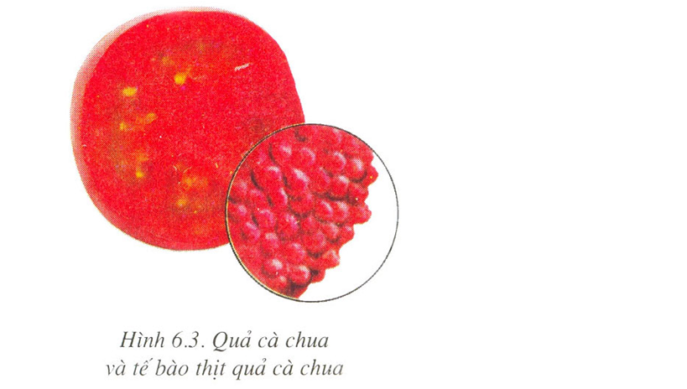
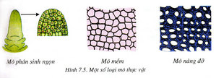
Tế bào sợi gai
Tế bào tép bưởi
Tế bào thịt quả cà chua
TB mô phân sinh ngọn

Slide 7
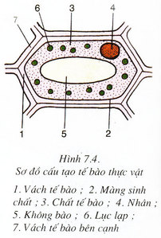
2. Cấu tạo tế bào

Slide 8
Bài 7: CẤU TẠO TẾ BÀO THỰC VẬT
3. Mô

Slide 9
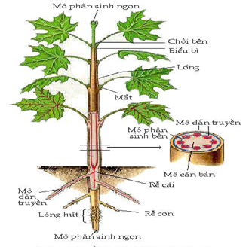
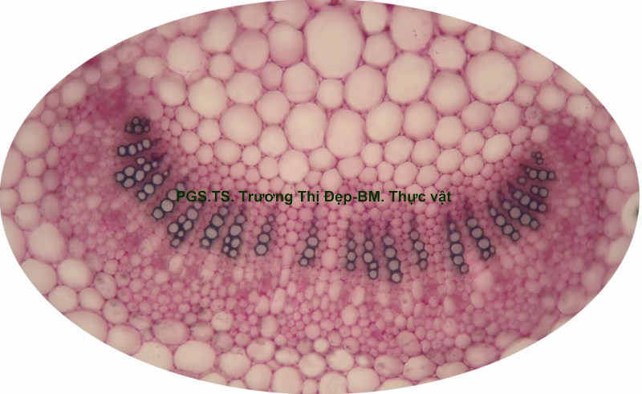
Mô dẫn

Slide 10
Trò chơi ô chữ
1
 |  |  |  |  |  |  |  | T | H | Ự | C | V | Ậ | T
 |  |  | N | H | Â | N | T | Ế | B | À | O
 |  |  | K | H | Ô | N | G | B | À | O
 |  |  |  |  |  |  | M | À | N | G | S | I | N | H | C | H | Ấ | T
C | H | Ấ | T | T | Ế | B | À | O
2
3
4
5
Chất keo lỏng có chứa nhân, không bào và các thành phần khác?
Thành phần bao bọc chất tế bào?
Một thành phần của tế bào chứa dịch tế bào?
Một thành phần của tế bào, có chức năng điều khiển mọi hoạt động sống của tế bào?
Nhóm sinh vật lớn nhất có khả năng tự tạo ra chất hữu cơ ngoài ánh sáng?
THOÁT
TIẾP

Slide 11
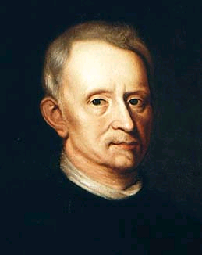
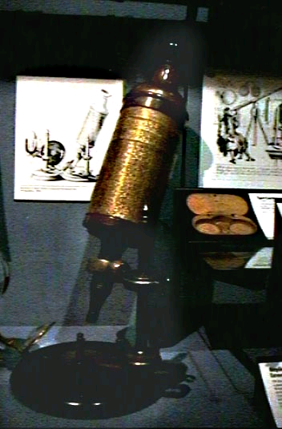
Em có biết?
ROBERT HOOK ( 1635 – 1703 )

